Slide 1
«Край родной на век любимый»
Муниципальное дошкольное образовательное автономное учреждение «Детский сад №38 «Солнышко» комбинированного вида Г. Орска»
(мини- музей)
Подготовили педагоги группы №9:
Усенко А.Н.
Биктимирова Т.И.
Попелыш Н.Ю
2020г.

Slide 2
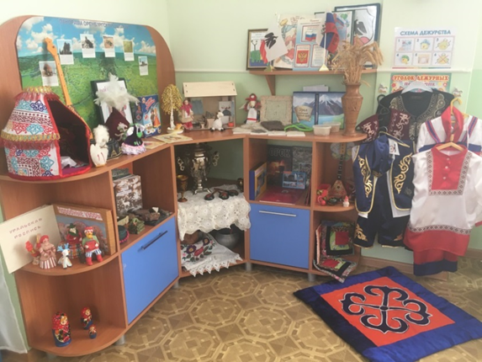
« Край родной навек любимый»
«Подобно тому, как цветок вырастает из зерна,
наша любовь к Родине имеет своим истоком
тот «уголок земли», где мы родились и выросли»
(Н. Смирнов)

Slide 3
Актуальность
Сегодня мы говорим о мини - музее, как об одном из средств развития интереса к народной культуре и традициям детей дошкольного возраста. Создание мини- музеев в детском саду на сегодняшний день очень актуально.
С раннего детства ребенок живет в родной национальной среде, «впитывая с молоком матери» культурные ценности и нравственные ориентиры, заложенные в культуре народа. Взрослея, он сам становится представителем своего народа, хранителем и продолжателем традиций.

Slide 4
Цель: Создание условий для формирования у детей нравственно-патриотических чувств и толерантности к людям других национальностей.

Slide 5
Задачи:
1. Расширить знания о жизни людей, живущих в Оренбургской области, их обычаях, традициях, фольклоре.
2. Познакомить с национальной одеждой народов живущих в Оренбургской области;
3. Дать представление о национальных жилищах русских, казахов;
4. Приобщать детей и родителей к играм народов Южного Урала;
5. Воспитывать чувство толерантности к представителям других национальностей в своей группе и в общем, чувство гордости за свой народ и его культуру.
6.Расширение кругозора дошкольников;
Коррекционные задачи (для детей с речевыми нарушениями):
1.Уточнять и расширять словарный запас слов по теме: «Край родной на век любимый»
2.Совершенствовать грамматический строй речи.
3.Развивать связную речь.
4.Оптимизировать эффективно – эмоциональную сферу личности ребёнка

Slide 6
Паспорт мини – музея
Цель: Формирование у детей нравственно-патриотических чувств и толерантности к людям других национальностей.
Задачи:
1. Включить педагогов, детей и родителей в творческий процесс по созданию и пополнению мини – музея.
2. Обеспечить безопасные, психологически-комфортные, эстетические и здоровье сберегающие условия;
3. Способствовать формированию представлений о формах традиционного семейного уклада;
4. Ориентировать семью на духовно – нравственное воспитание детей;
5. Формировать чувство любви к Родине на основе изучения русских народных, казахских традиций;
6. Развивать эстетический вкус, умение видеть, ценить и беречь красоту русской природы;
7. Обогащение воспитательно – образовательного процесса новыми формами работы с детьми и их родителями.

Slide 7
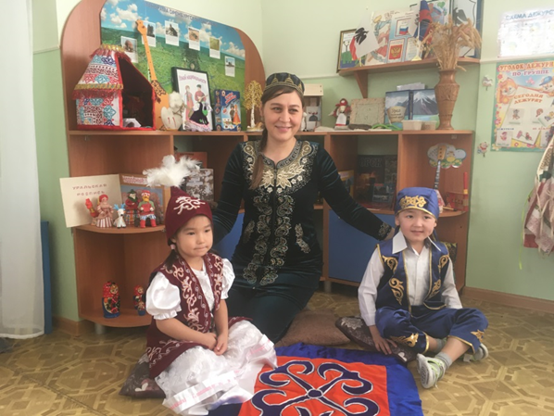
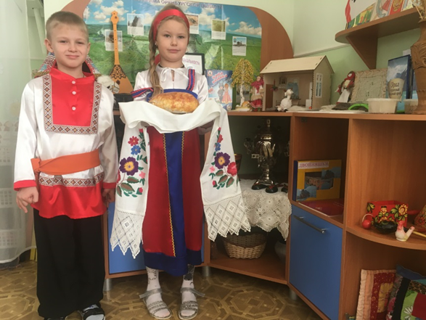
Адресность
Мини – музей: предназначен для воспитанников и родителей воспитанников ДОУ, где проводится ОД по образовательным областям с детьми дошкольного возраста;
Мини - музей детского сада отражает специфику дошкольного возраста детей.
Периодически музей пополняется экспонатами, здесь же размещаются работы педагогов, сотрудников, совместные работы детей и родителей воспитанников.

Slide 8
Темы экскурсий
«Устройство русской избы», юрты знакомство с русским, казахским творчеством (частушки, пословицы, сказки, потешки и др.),
«Старинная посуда и предметы обихода»
«Знакомство с русским народным, казахским ремеслом: вязание пухового платка, лоскутное мастерство, шитье, кошмоваляние»
«Народный досуг в избе: посиделки, вечерки, народные календарные праздники» и др
Национальные костюмы
Национальная кухня
Декоративно- прикладное искусство
Наш город
«Уральские сказы»

Slide 9
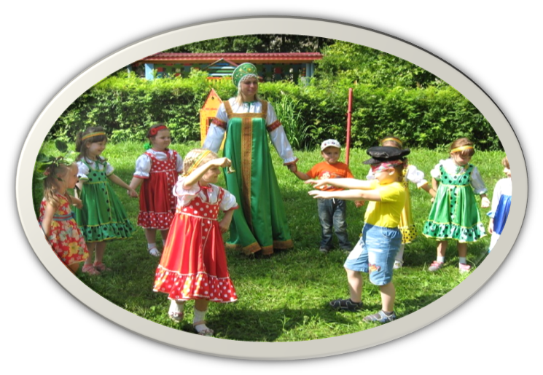
План создания и работы мини - музея
Постановка целей и задач перед родителями воспитанников детского сада.
Сбор экспонатов;
-создание мини- музея;
-оформление экспозиций;
- реализация различных форм работы
Открытие мини- музея;
-экскурсии;
- приглашение гостей;
- создание презентации мини- музея;

Slide 10
Формы работы
Игра
Художественно-эстетическая деятельность
Праздники
Беседа
Викторины
Художественная литература
Экскурсии

Slide 11
Перспектива
Ребенок имеет представления об особенностях народных промыслов Оренбургской области (пуховый платок, Уральская роспись, яшма).
Имеет общие представления об уральских мастерах,
Владеет первоначальными навыками изготовления пуховых изделий, использования Уральской росписи,
Знает и называет национальности, проживающие в городе,
Знаком с особенностями культуры, традициями, костюмами, изготовления украшений.
Имеет общие представления об истории своего города, символике, традициях родного города.

Slide 12
Интеграция образовательных областей
№п/п | Образовательная область | Содержание | Решение
1 | Физическое развитие | Проведение народных игр на прогулке, занятиях, досугах, праздниках. Подвижные игры: русские народные, казахские | Формирование интереса к народным играм. Укрепление физического здоровья. Воспитывать желание самостоятельно организовывать и проводить подвижные игры и упражнения со сверстниками.
2 | Познавательное развитие. | Формирование целостной картины мира и расширение кругозора в части представлений о себе, семье, малой родине, традициях, культуре русского народа и малых народов родного края, достопримечательностях, промышленности малой родины, полезных ископаемых и природой родного края. Расширение представления о родном городе, названиях улиц, закреплять знания о достопримечательностях города Орска. Подвести детей к пониманию того, что история родного города, региона неразрывно связана с историей России.. | Поддерживать и стимулировать попытки самостоятельного познания детьми окружающих предметов, установление связи между ними. Знакомство с историческим прошлым, экономическим, культурным и природным наследием Оренбургского края
3 | Коммуникативно-личностное развитие | Формирование толерантного отношения к людям разной национальности через знакомство с их культурой, традициями, обычаями, воспитание уважения к старшим, к труду взрослых, побуждать к соблюдению элементарных общепринятых норм и правил | Использование народных песен, потешек в режимных моментах, совместной деятельности, развлечениях для расширения представлений о традициях русского народа
4 | Речевое развитие | Развитие свободного общения со взрослыми и детьми в части формирования первичных ценностных представлений, представлений о себе, семье, малой родины, а также, составление рассказов о семье, малой родине | Использование художественных произведений для формирования ценностных представлений о себе, семье и малой родине
5 | Художественно-эстетическое развитие | Расширять представления детей о творчестве местных художников, познакомить с особенностями народных промыслов региона: Уральской росписи, изделиями из яшмы Оренбургский пуховой платок. | Использование продуктивных видов деятельности для обогащения содержания, закрепления результатов освоения программного материала

Slide 13
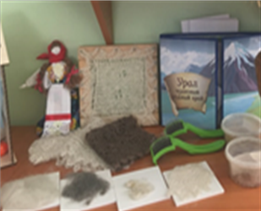
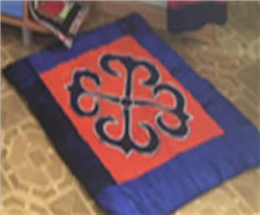
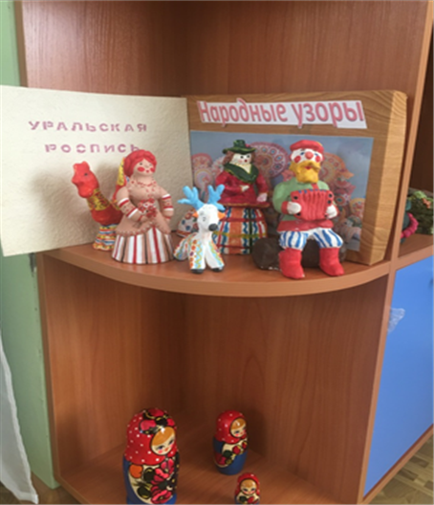
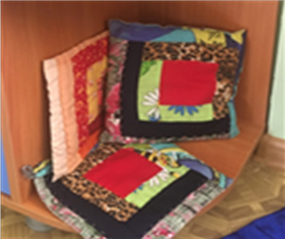
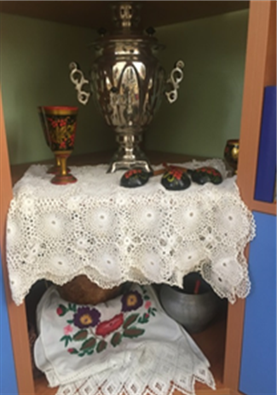
Экспозиции

Slide 14
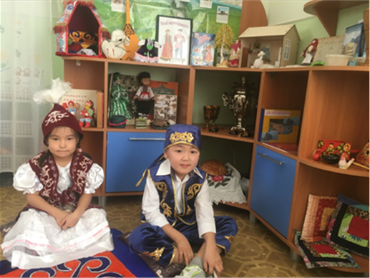
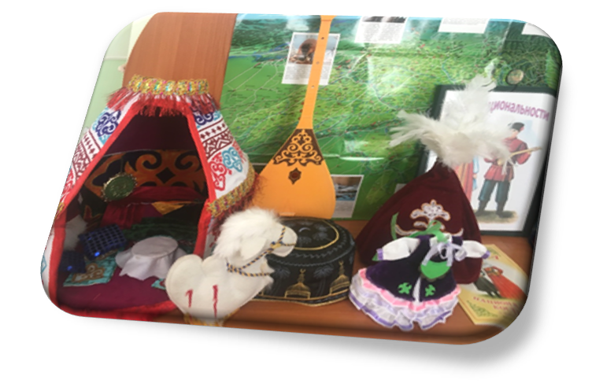
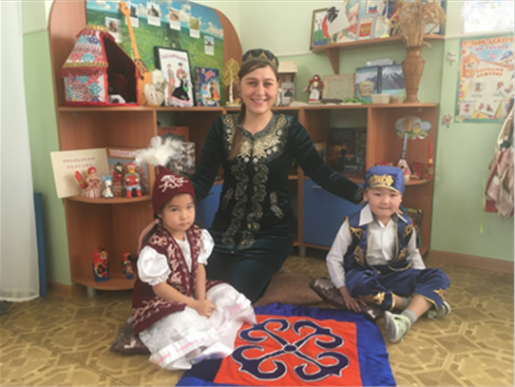
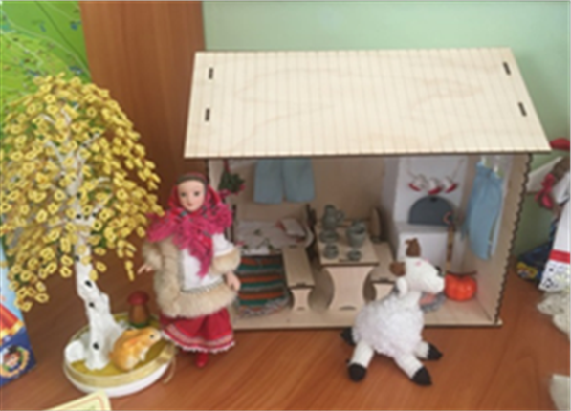
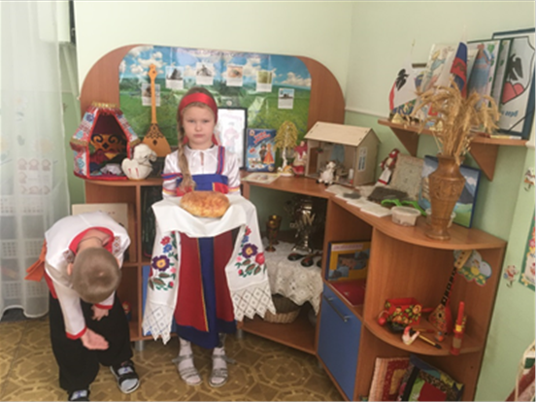

Slide 15
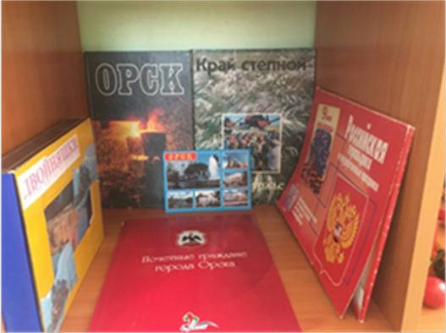
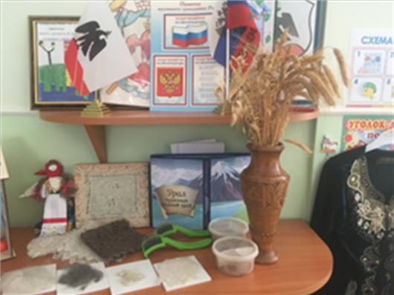
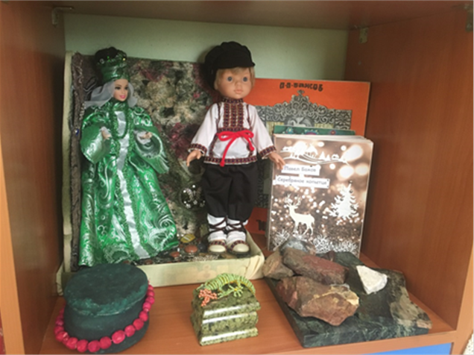

Slide 16
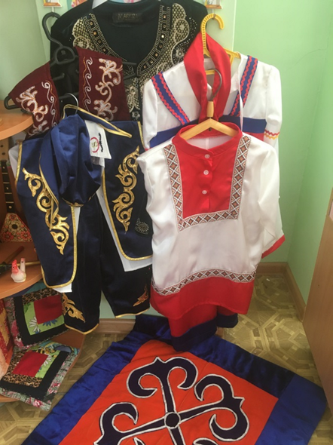
Спасибо за внимание.

